Slide 1
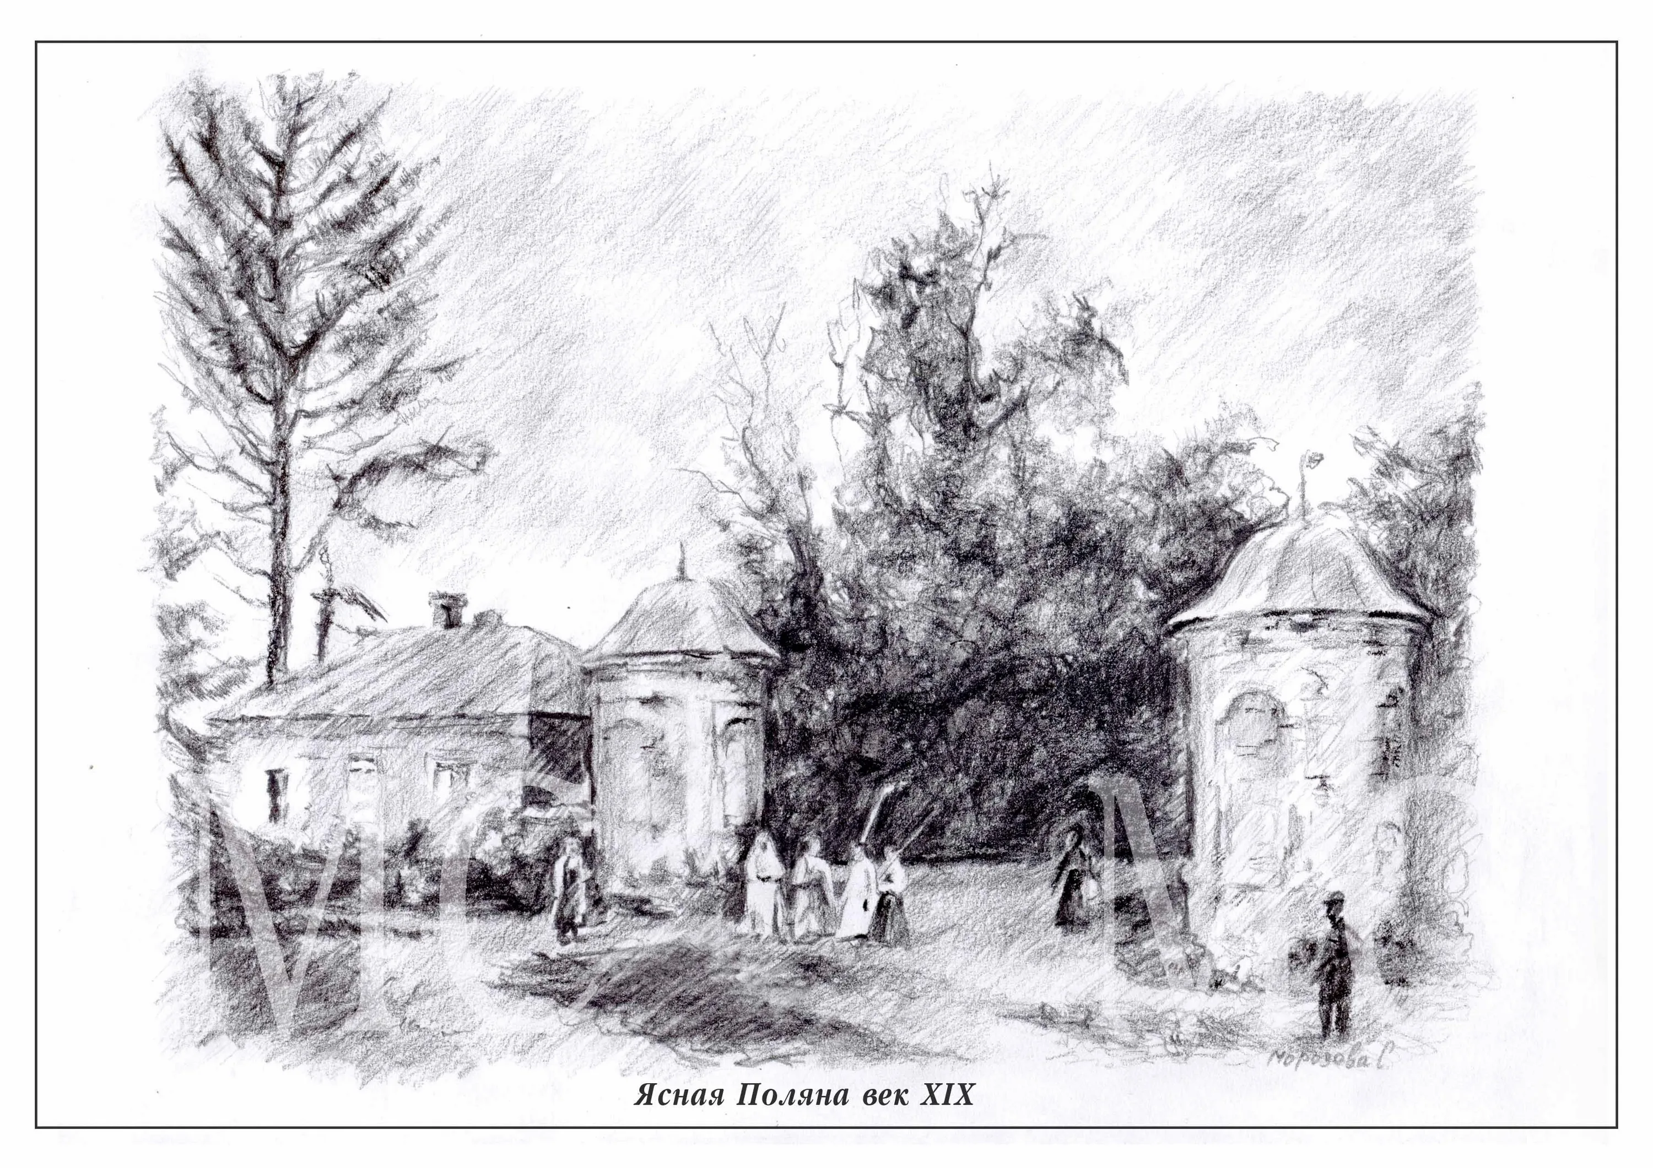
В
И
Р
Т
У
А
Л
Ь
Н
А
я
Лев Толстой
глазами
художников
В
Ы
С
Т
А
В
К
а
2023

Slide 2
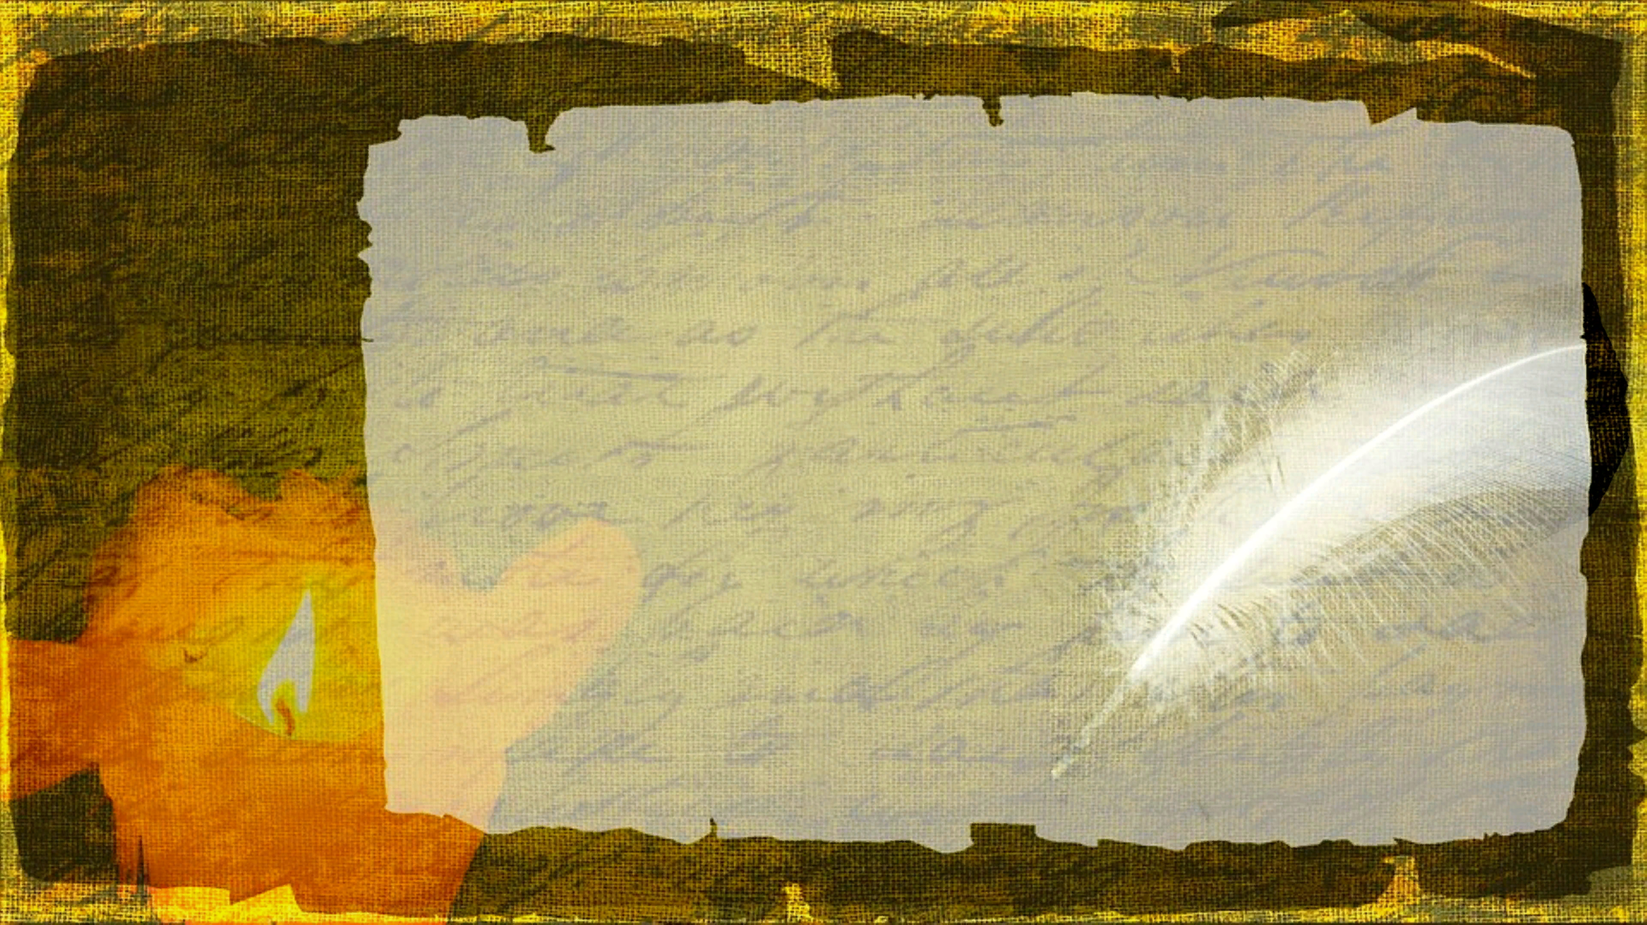
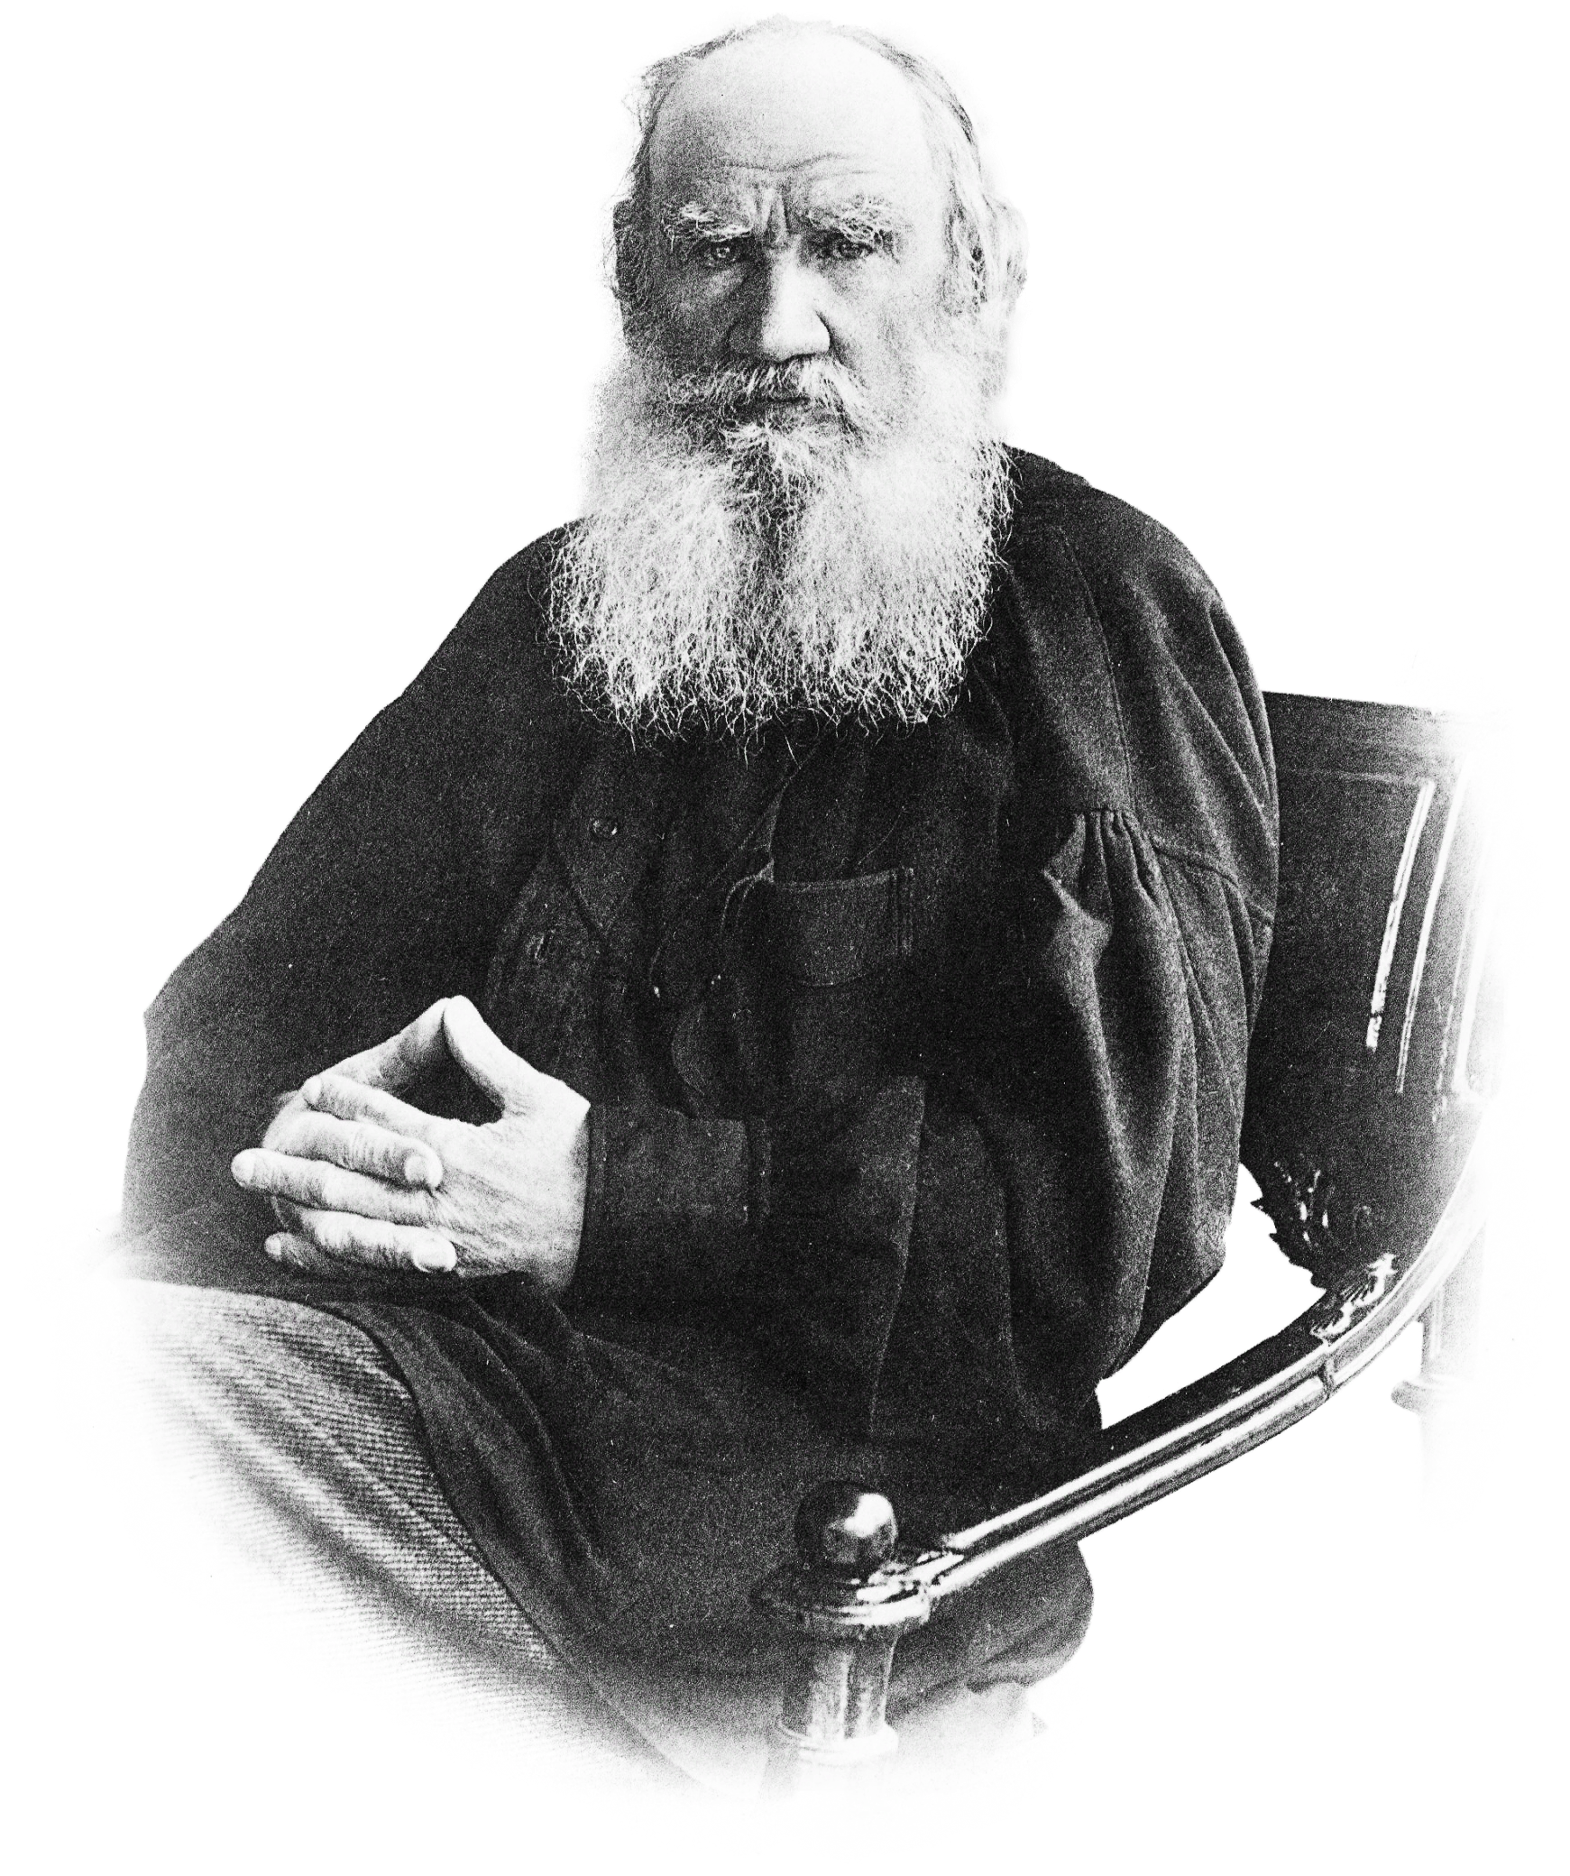
В сознании многих Лев Николаевич Толстой - писатель и автор величайшего эпоса «Война и мир». Другие помнят его как мыслителя,
проповедника ненасилия, вегетарианца и «преданного анафеме» борца
с клерикализмом. Эти и другие мнения совершенно справедливы:
за 82 года жизни писатель успел проявить себя во многих сферах. Его
гениальность была очевидна уже современникам. Лично
встретиться с графом и написать портрет стремились многие
именитые живописцы - Иван Крамской, Илья Репин,
Николай Ге. К 195-летию со дня рождения Л.Н. Толстого мы
представляем вашему вниманию виртуальную выставку «Лев
Толстой глазами художников…»

Slide 3
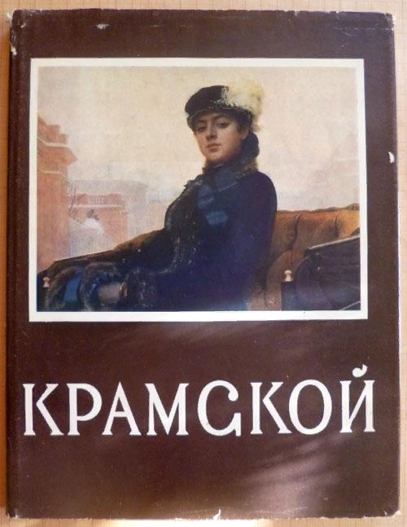
Иван Николаевич Крамской сыграл выдающуюся роль в истории русского искусства. Он стоял у истоков движения нового демократического реалистического искусства, организовав сначала Артель художников, а затем Товарищество передвижников. Создал галерею портретов выдающихся людей своего времени.
Вниманию читателей предлагается альбом репродукций работ И. Н. Крамского.
Курочкина, Т. И.Н. Крамской / Т. Курочкина. – Москва : Государственное издательство изобразительного искусства, 1963. – 100с.

Slide 4
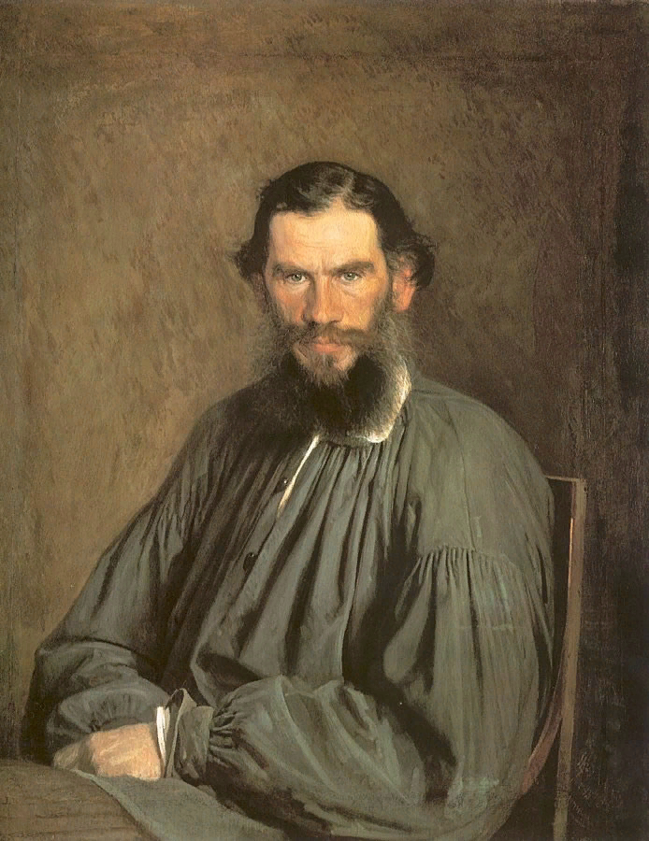
Иван Николаевич Крамской.
«Портрет Л. Н. Толстого». 1873 г.
Графу Л. Н. Толстому Как ястребу, который просидел На жёрдочке суконной зиму в клетке, Питаяся настрелянною птицей, Весной охотник голубя несёт С надломленным крылом – и, оглядев Живую пищу, старый ловчий щурит Зрачок прилежный, поджимает перья И вдруг нежданно, быстро, как стрела, Вонзается в трепещущую жертву, Кривым и острым клювом ей взрезает Мгновенно грудь и, весело раскинув На воздух перья, с алчностью забытой Рвёт и глотает трепетное мясо, - Так бросил мне кавказские ты песни, В которых бьётся и кипит та кровь, Что мы зовём поэзией. – Спасибо. Афанасий Фет. Конец октября или начало ноября 1875 г.

Slide 5
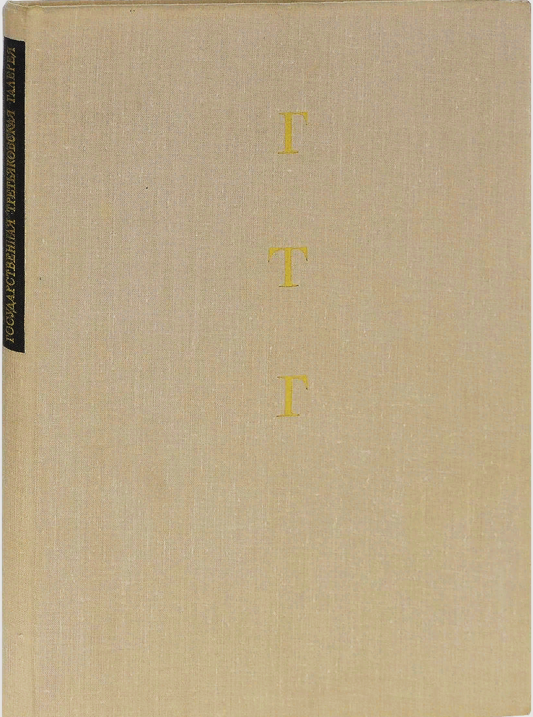
Государственная Третьяковская галерея - это один из крупнейших музеев Советского Союза, подлинная сокровищница русского и многонационального советского искусства. История замечательного музея связана с именем его основателя Павла Михайловича Третьякова. В 1892 году Третьяков передал свою коллекцию и коллекцию западноевропейской живописи, собранную его братом С.М. Третьяковым, в дар городу Москве. Ежегодно Государственную Третьяковскую галерею посещает свыше полутора миллионов человек.
Государственная Третьяковская галерея. – Москва : Советский художник, 1964. – 132с.

Slide 6
Книга великого русского художника И.Е. Репина Далекое близкое выдержала восемь изданий и хорошо знакома советскому читателю. Текст представляет собой не только воспоминания художника, но и чрезвычайно интересное освещение проблем современного ему русского искусства и культуры. 9-е издание сохраняет все статьи, отобранные И.Е. Репиным и отредактированные К.И. Чуковским, воспроизводит ряд рисунков, включенных Репиным в первую его книгу `Бурлаки на Волге, и другие произведения Репина и его современников.
Репин, И.Е. Далекое близкое / И.Е. Репин. – Ленинград : Художник РСФСР, 1986. – 488с.

Slide 7
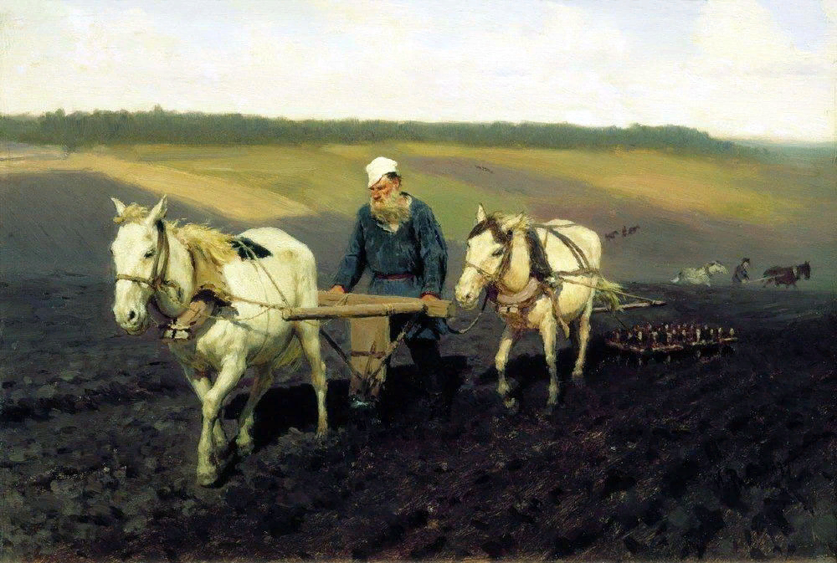
Илья Ефимович Репин. «Пахарь. Л. Н. Толстой на пашне».1887 г.
Художник вспоминал: «В один жаркий августовский день, в самую припеку, после завтрака Лев Николаевич собирался вспахать поле вдовы… Шесть часов, без отдыха, он бороздил сохой черную землю, то поднимаясь в гору, то спускаясь по отлогой местности к оврагу. У меня в руках был альбомчик, и я, не теряя времени, становлюсь перед серединой линии его проезда и ловлю чертами момент прохождения мимо меня всего кортежа. Это продолжается менее минуты, и, чтобы удвоить время, я делаю переход по пахоте на противоположную точку, шагах в двадцати расстояния, и становлюсь там опять в ожидании группы. Я проверяю только контуры и отношения величины фигур; тени после, с одной точки, в один момент.

Slide 8
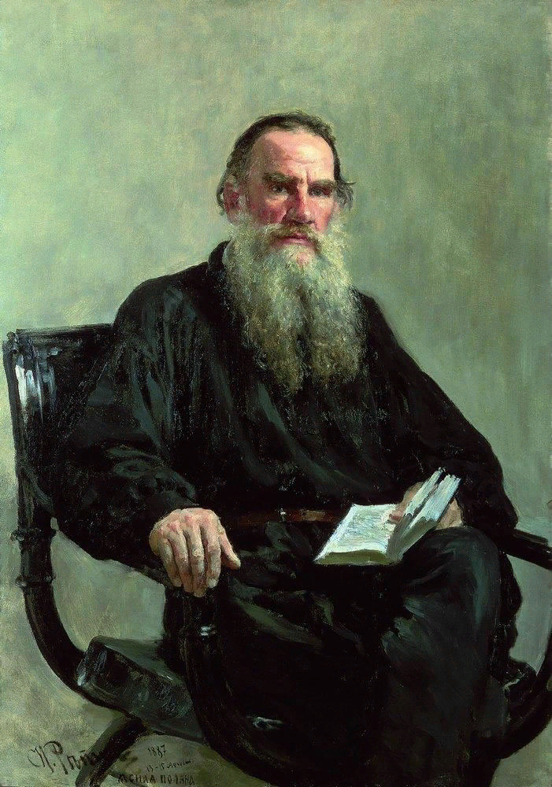
Илья Ефимович Репин. «Портрет писателя Л. Н. Толстого». 1887 г.
Репину, однако, удалось передать величие Толстого иными средствами. Выбранная художником точка зрения, с низким горизонтом, «возвышая» фигуру, придает ей монументальную значительность. Характерно, что Репин впоследствии никогда не строил портретную композицию подобным образом, утвердив тем самым уникальность, единственность портрета Толстого.
Толстой изображен в минуту тревожной задумчивости — это именно минута, конкретное мгновение, когда писатель, оторвавшись от книги, пытается разрешить вопрос, возникший по поводу прочитанного. Сосредоточенная, настороженная вдумчивость, пытливый, проникающий взгляд, заставляющий зрителя поневоле озаботиться содержанием этого вопроса, - черты, образующие программу портрета.

Slide 9
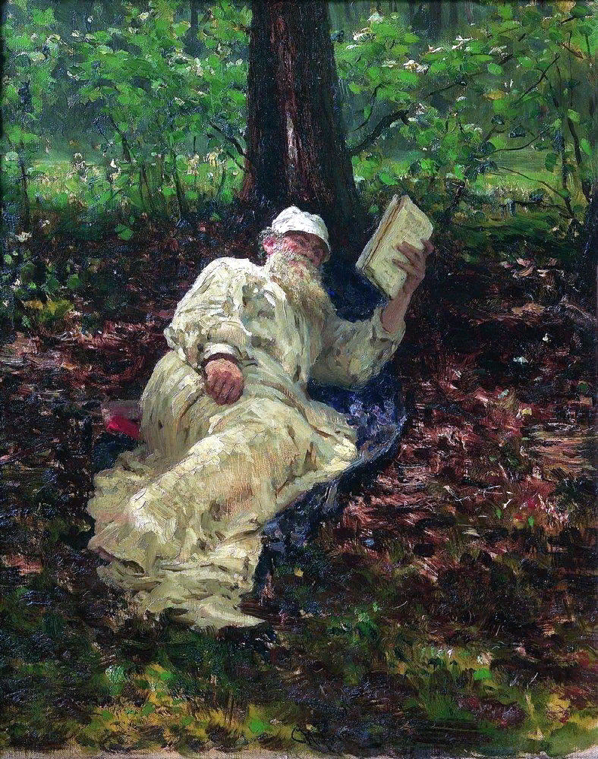
Илья Ефимович Репин. «Лев Николаевич Толстой на отдыхе в лесу». 1891 г.
Портрет был написан по впечатлениям от пребывания Репина летом 1891 года в Ясной Поляне, с использованием выполненных там в конце июля зарисовок. Вернувшись спустя несколько дней в дождливый Петербург, художник принялся за работу над портретом. Воспоминания переносили его в усадьбу Толстых: «Лев Николаевич лежал недалеко от меня с книгой в руках, в уютном месте, под деревьями, в тени. <…> Как живописно местами трогали его сквозь ветви солнечные пятна света! <…> Я все изучал их, вспоминал и наслаждался; красивая картина выходит…». Портрет сохранил остроту первого впечатления, связанного с натурной работой и общением с писателем. Чистые сочные цвета, свободные широкие мазки живописи напоминают манеру импрессионистов. На полотне передана атмосфера жаркого июльского дня с его нагретым воздухом и яркими красками.

Slide 10
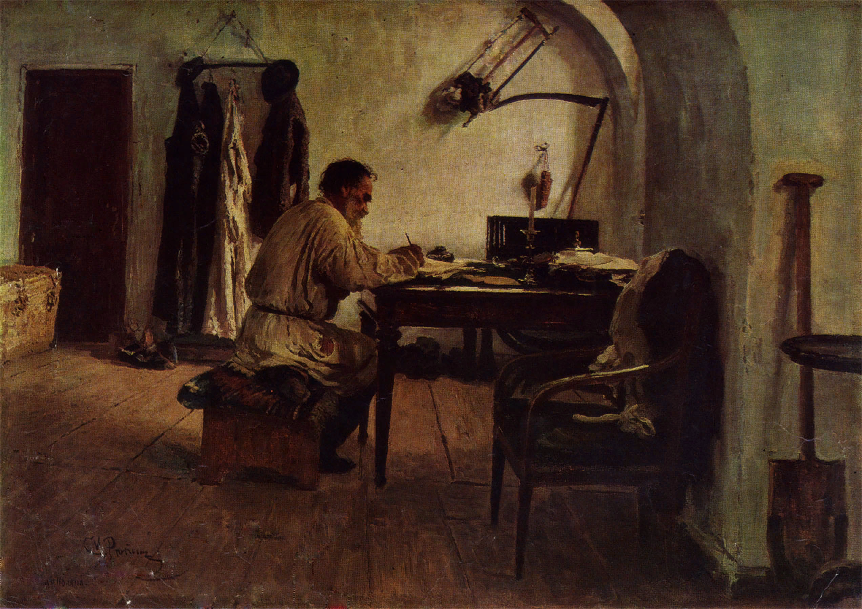
Илья Ефимович Репин. «Лев Николаевич Толстой в кабинете под сводами». 1891 г.
«Комнату под сводами» Толстой особенно любил за тишину и уединенность. Здесь в начале 60-х годов писатель приступил к работе над одним из величайших своих произведений - романом «Война и мир». Здесь же в 80-е и 90-е годы он работал над обличительным трактатом «Так что же нам делать?», романом «Воскресение», драмой «Власть тьмы».

Slide 11
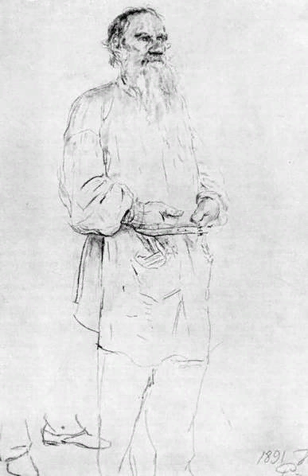
Репин И. Е. Толстой Л. Н. Рисунок. 1891 г.
Частное собрание, Финляндия
Этот портрет в полный рост Илья Репин задумывал даже не в 1890-м году, его всегда тянуло к загадочной фигуре в русской литературе, личности неоднозначной, великому писателю, философу и мыслителю русского искусства – Льву Николаевичу Толстову. Однако художника постоянно отвлекали на другие задания и работы. Тем настойчивее и яростнее он пытался завершить свою работу над рисунком. И не зря – рисунок стал в различных вариантах одним из самых известных изображений Льва Николаевича Толстого, которые только были созданы за все время. Тема одиночества гения отчетливо проступает на рисунке – слева туманно обозначены ноги, но только ноги, а самого Льва Николаевича люди больше не окружают.

Slide 12
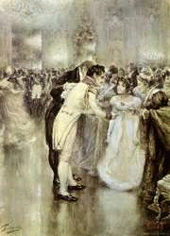
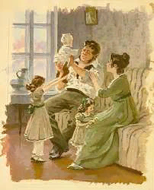
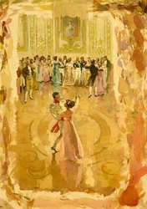
А.В. Николаев.
Пьер и Наташа с детьми.
1971-1975 гг.
А.В.Николаев.
Князь Андрей и Наташа на балу.
1971-1975 гг.
Л.О. Пастернак. Первый бал
Наташи Ростовой. 1892-1893 гг.

Slide 13
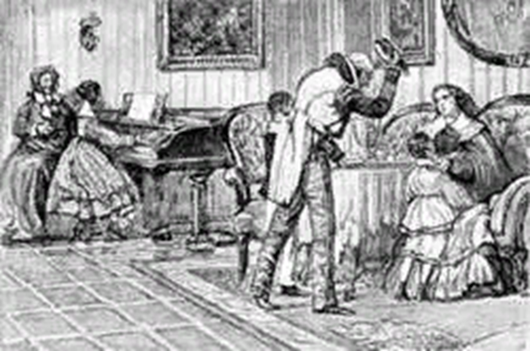
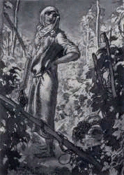
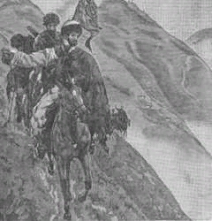
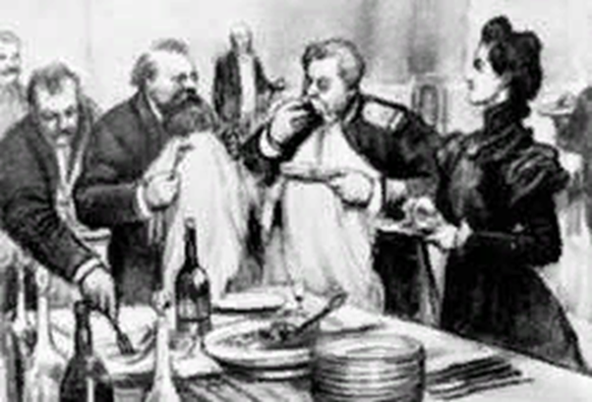
Д. Н. Кардовский «Детство»
Е. Е. Лансере.
Илл. к повести Л. Н. Толстого
«Казаки». 1917 г. г.
Е.Е. Лансере.
Иллюстрация к повести Л. Толстого
«Хаджи Мурат», 1913 г.
Л. О. Пастернак. «Воскресение».
Завтрак у Корчагиных. 1899 г.

Slide 14
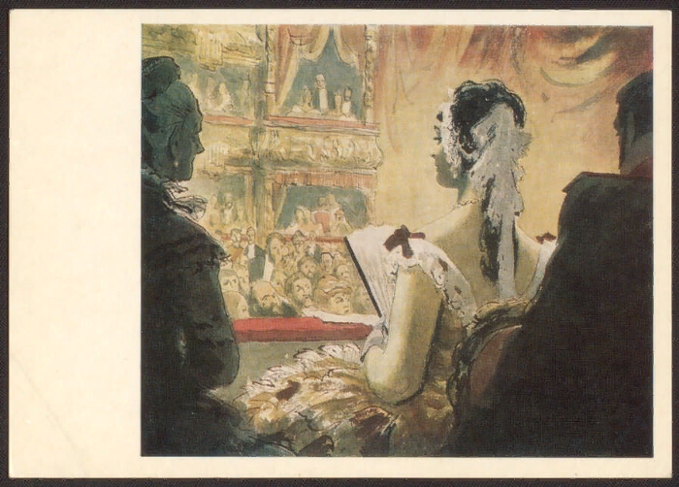
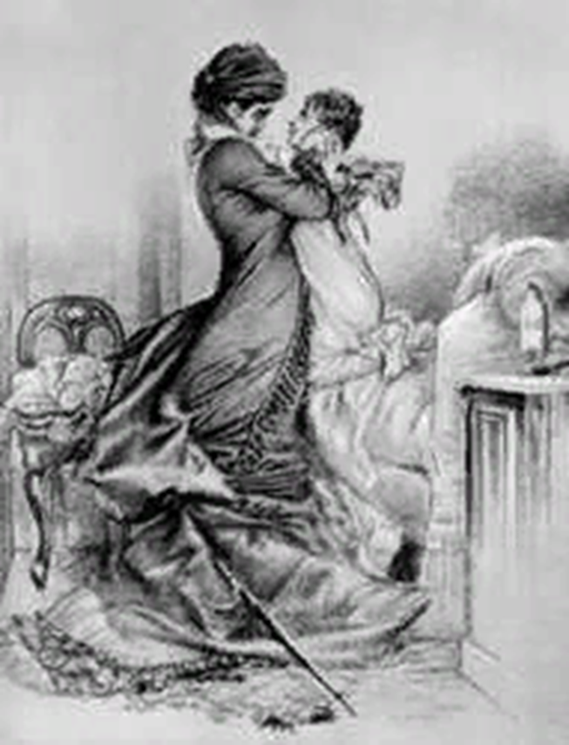
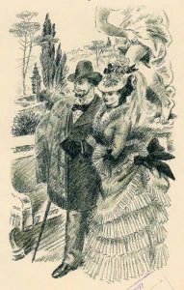
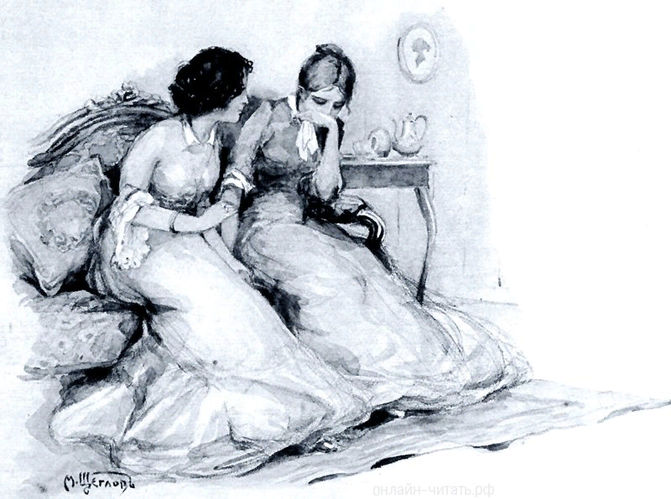
О. Г. Верейский. Анна в театре. Иллюстрация к роману Л. Н. Толстого «Анна Каренина». 1975 г.
М. А. Врубель. «Анна Каренина».
Свидание Анны с сыном.
Конец 1870-х - начало 1880-х гг.
Н.А. Тырса «Анна и Вронский в Италии»
Л. Щеглов. Иллюстрация к роману
Л. Н. Толстого «Анна Каренина», 1914 г.

Slide 15
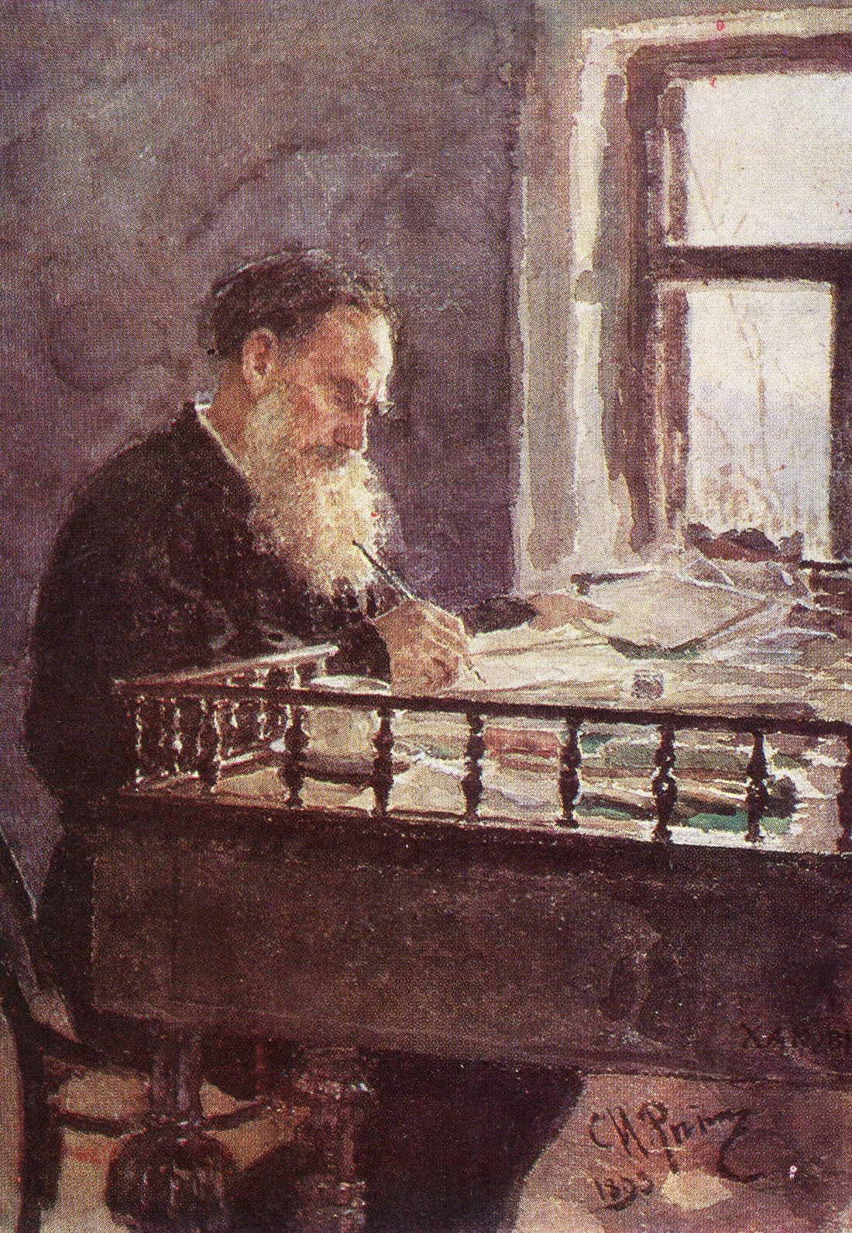
Спасибо
за просмотр!

